Slide 1

习 题 一
1. 下列各数都是对准确值进行四舍五入得到的近似值，试分别指出它们的绝对误差限、相对误差限，以及有效数字的位数
复习
  Δ、ε、δ、η、有效数字
解: (1) a₁ =0.0315,
ε=0.5*10⁻⁴,
Δ
ε
ε
0.5*10⁻⁴
δ=
≤
η=
=
=1.59*10⁻³
3位有效数字
a
a
a
0.0315
(2) a₂ =0.3015,
ε=0.5*10⁻⁴,
ε
0.5*10⁻⁴
η=
=
=1.66*10⁻⁴
4位有效数字
a
0.3015

Slide 2
习 题 一
(3) a₃=31.50,
ε=0.5*10⁻²,
ε
0.5*10⁻²
η=
=
=1.59*10⁻⁴
4位有效数字
a
31.50
(4) a₄=5000,
ε=0.5*10⁰,
ε
0.5*10⁰
η=
=
=1*10⁻⁴
4位有效数字
a
5000
(5) a₅=5*10³,
ε=(0.5*10⁰)*10³,
ε
0.5*10³
η=
=
=0.1
1位有效数字
a
5*10³

Slide 3
习 题 一
2. 已知1.732050808…，试写出具有三位、四位及五位有效数字的近似值，并求出绝对误差限和相对误差限
三位有效数字 1.73， 0.5*10⁻²，
0.5*10⁻²
=0.29*10⁻²
1.73
0.5*10⁻³
四位有效数字 1.732, 0.5*10⁻³，
=0.29*10⁻³
1.732
0.5*10⁻⁴
五位有效数字 1.7321, 0.5*10⁻⁴，
=0.29*10⁻⁴
1.7321

Slide 4
习 题 一
3.下列各近似值的绝对误差都是0.5*10⁻³,试指出他们有几位有效数字。
a=-1.00031,
b= 0.042,
c=-0.00032,
4位有效数字
2位有效数字
没有效数字

Slide 5
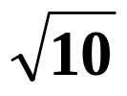
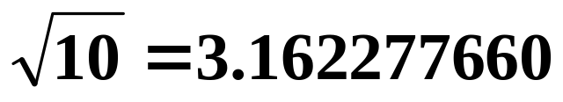

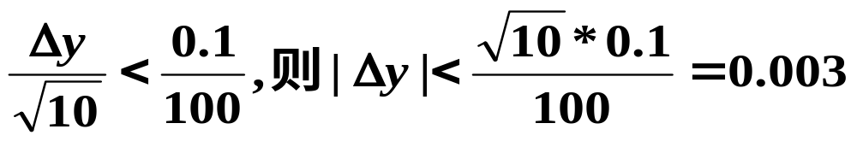
习 题 一
4.要使 的近似值的相对误差小于0.1%，至少要取几位有效数字？
解：
Δ=a δ
因此，至少取4位有效数字

Slide 6
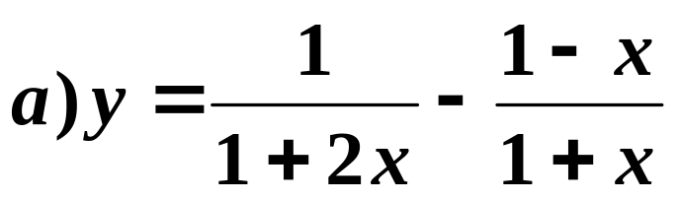
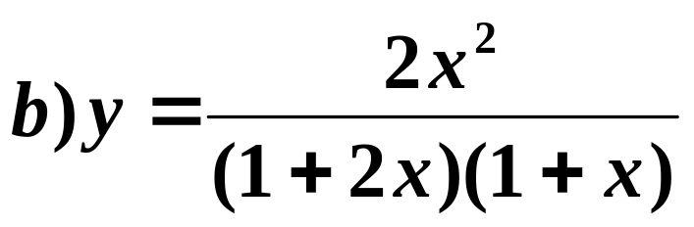
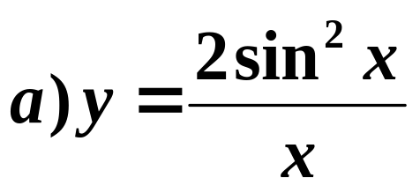
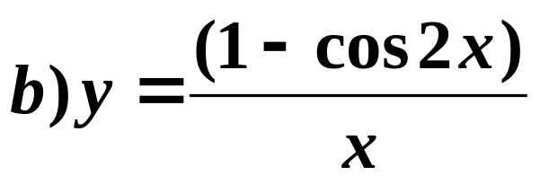
习 题 一
5.下列计算y的公式中哪一个算的准？为什么？
(1)已知|x|<<1
b好,因为分母数值大，缩小分子误差
(2) a好,因为b中有相近数相减
(3)已知|x| << 1
a好,因为b中有相近数相减

Slide 7

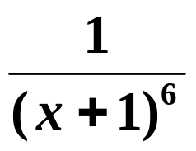
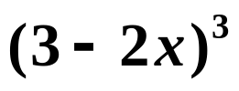
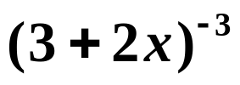

习 题 一
6. 利用下列公式哪个更好？
解：
令
= x
dx= 0.5*10⁻¹
(1) f =
| df |=
|-6(x+1)⁻⁷dx|
= 6(1.4+1)⁻⁷*0.05
≈ 0.00065
(2) f =
| df |=
|3(3-2x)²2dx|
= 6(3-2*1.4)²*0.05
=0.012
好
(3) f =
| df |=
|-3(3+2x)⁻⁴2dx|
= 6(3+2*1.4)⁻⁴*0.05
=0.00027
(4) f =
| df |=
|-70dx|
= 70*0.05
= 3.5

Slide 8
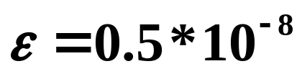
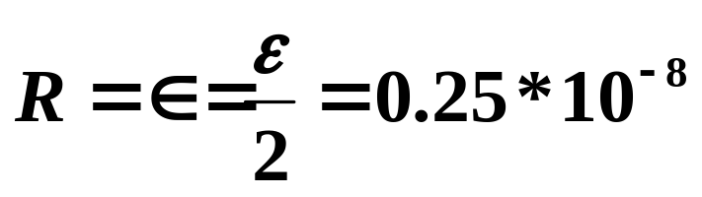

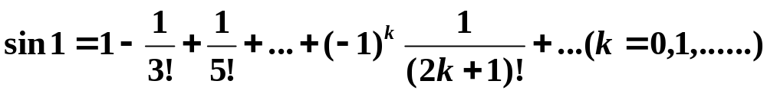
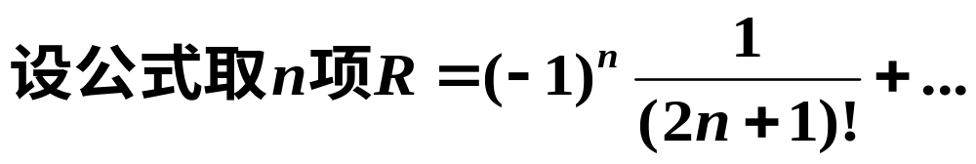
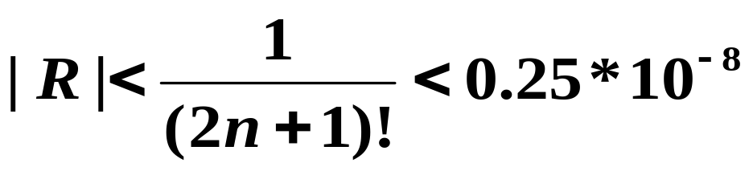
习 题 一
12.用泰勒级数计算sin1。要求有8位有效数字，问需要取几项，并且运算的数要有多少位才能达到要求？
解：1) 总误差为
2) 按误差分配原则取
3)

Slide 9
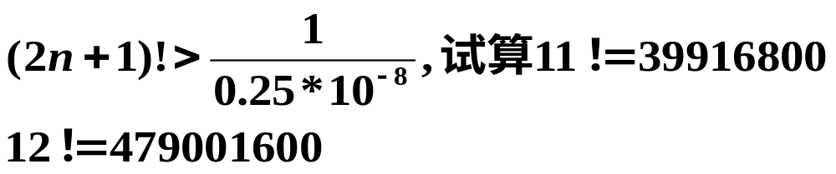
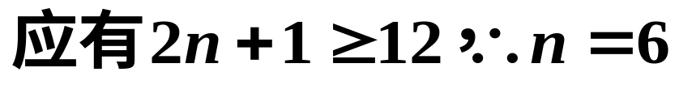
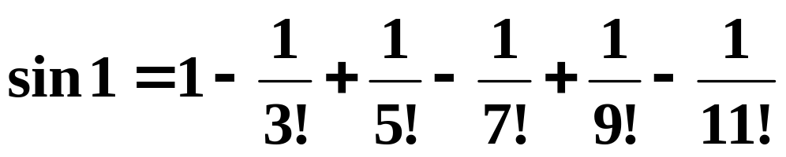
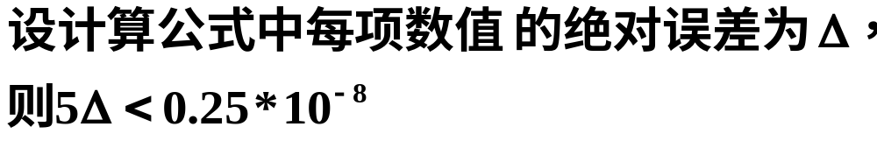
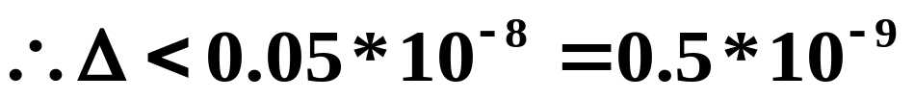

习 题 一

Slide 10
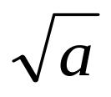
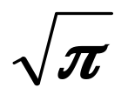

习 题 一
13.假如有一种算法求 得到6位有效数字，问为了使 有4位有效数字， 应取几位有效数字？
解：若π为精确数，则通过此算法 可取6位有效数字
  说明此方法的截断误差为0.5*10⁻⁵
  为了使 有4位有效数字，则总误差≤ 0.5*10⁻³
  所以舍入误差≤ 0.5*10⁻³－ 0.5*10⁻⁵＝0.495*10⁻³

Slide 11
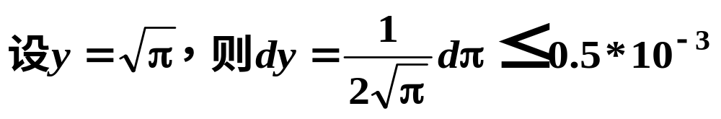
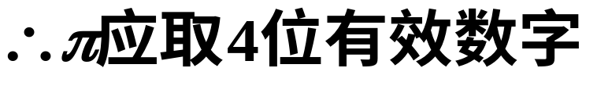
习 题 一
13.假如有一种算法求 得到6位有效数字，问为了使 有4位有效数字， 应取几位有效数字？
解：
  舍入误差= 0.5*10⁻³

